Slide 1
DevOps简介

Slide 2
目录
DevOps介绍
基础设施
工作流

Slide 3
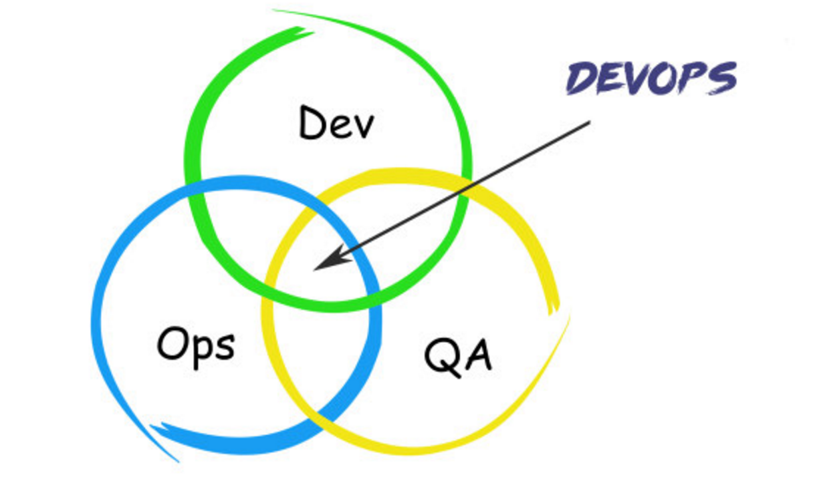
1.1 什么是 DevOps
是更好的优化开发(DEV)、测试(QA)、运维(OPS)的流程，开发运维一体化，通过高度自动化工具与流程来使得软件构建、测试、发布更加快捷、频繁和可靠。
基础设施的创建和管理
自动化
工作流的创建和维护
组之间的互动
关键词

Slide 4
1.2 为什么需要 DevOps
更小、更频繁的变更──意味着更少的风险
让开发人员更多地控制生产环境
更多地以应用程序为中心来理解基础设施
定义简洁明了的流程
尽可能地自动化
促成开发与运维的协作

Slide 5
1.3 DevOps 的优势
持续集成, 持续交互和持续部署, 减少手动工作中的复杂度
功能特性更快的交付, 同时处于可用状态
部门间沟通协作的一组流程和方法, 有助于改善公司组织文化, 提高员工的参与感
高度强调人与人间互动的工作方式
在完成高频率部署的同时, 提高生产环境的可靠稳定和安全性
为团队提供一种极具凝聚力的文化氛围
更快的获得反馈, 更快的解决问题

Slide 6
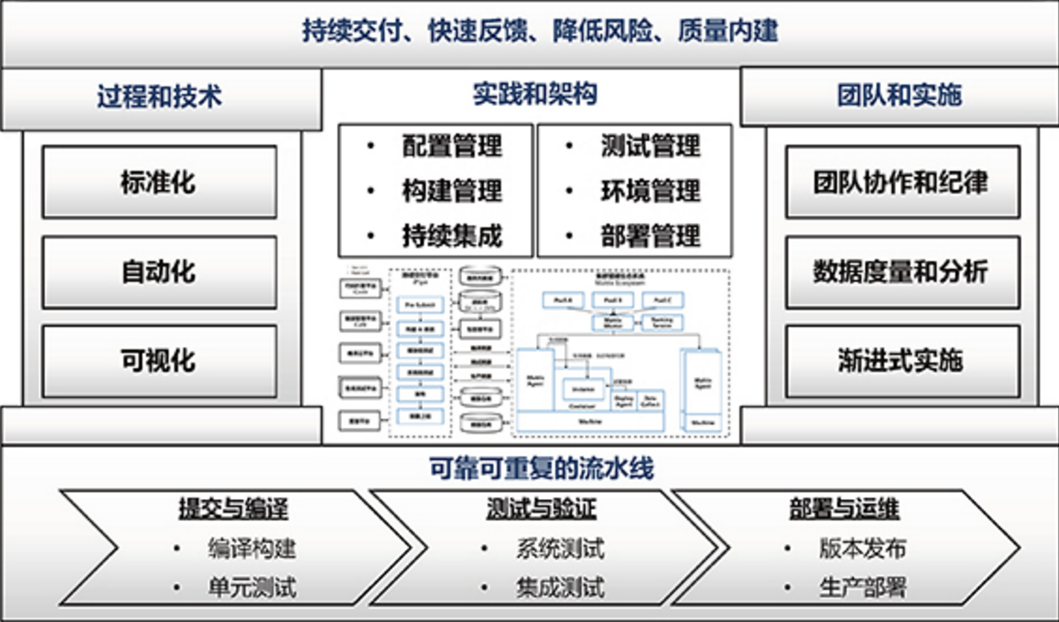
2.1 框架

Slide 7
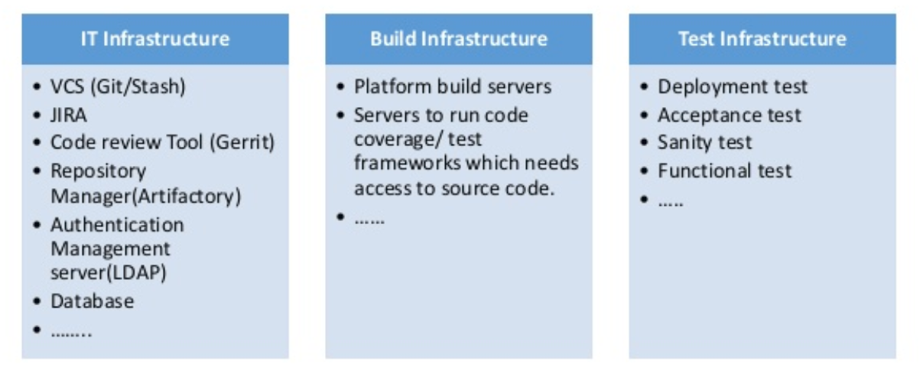
2.2 基础设施

Slide 8
2.3 自动化
基础设施的自动管理
自动构建
自动测试
单元测试
功能测试
集成测试
etc...
自动部署

Slide 9
3.1 工作流
Continuous Integration
CI
Dev
Ops
Continuous Delivery
CD
Continuous Deployment
CD

Slide 10
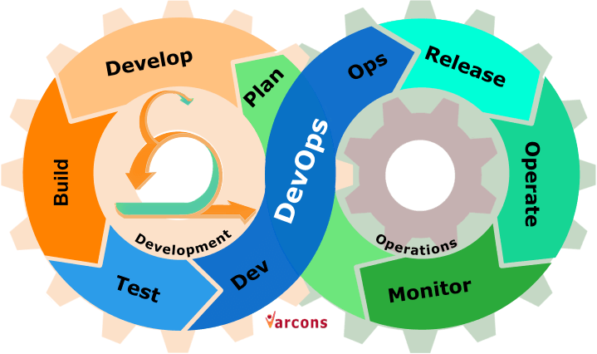
3.1 工作流
Plan: 根据反馈进行功能规划
Develop: 开发人员进行系统设计及开发
Build: 构建可运行软件, 持续集成
Test: 测试, 包括功能测试及性能测试等
Release: 发布, 交由运维人员进行上线准备
Operate: 运维, 监控系统状态
Monitor: 监控, 同时获取反馈

Slide 11
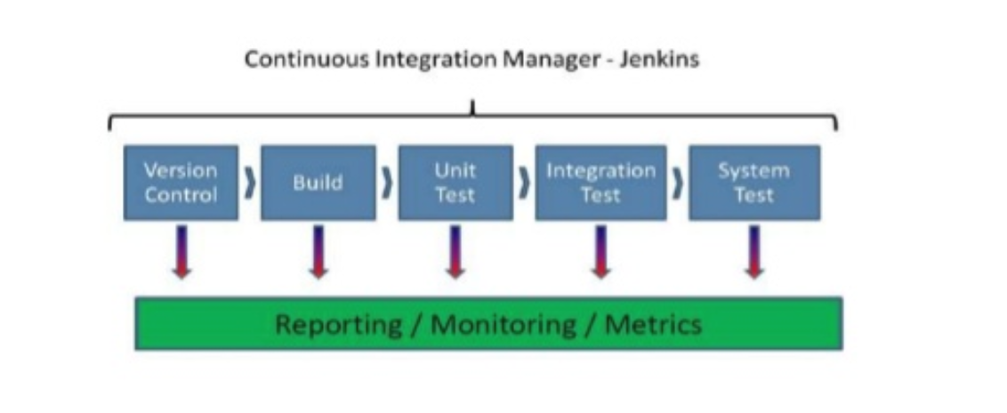
3.2 构建流水线

Slide 12
3.3 步进
团队协作和纪律
每日代码和测试同步提交, 避免长周期分支
提交前需要本地验证
构建失败需要立即修复
标准化部署过程和自动化部署脚本
减少对人员和经验的依赖
上线执行者转变为审核者
数据度量和分析
流水线构建总览
核心数据汇总, 环比变化趋势
自动分析和异常报表推送邮件
从度量中找到问题, 从度量中看到进步
渐进式实施

